Slide 1
Sport Challenge Projekt
Softwareprojekt für doubleSlash

Slide 2
Überblick
Einführung
Umsetzung
Projektmanagement
Prototyp
Ausblick

Slide 3
Einführung

Slide 4
Thema
Problem: doubleSlash betreut 2 Gruppen
Vergleich mit anderer Gruppe
Lösung: Anderes Thema
Sport Challenge

Slide 5
Sport Challenge
Teams gegeneinander
Erfassung der Distanz
Spende der Gesamtstrecke
Preis für Gewinnerteam

Slide 6
Anforderungen
Im Browser aufrufbar
Responsiv
Erweiterbar
Containerized
Agil
Offene Lizenz

Slide 7
Projekt
Webplattform für die Sport Challenge
Löst Excel-Tabelle & Confluence ab
Zusammenführen mehrerer Plattformen

Slide 8
Zielgruppe
Mitarbeiter der Firma doubleSlash
Mitarbeiter, die an Sport interessiert sind
Variable IT-Kenntnisse
Nur interner Gebrauch

Slide 9
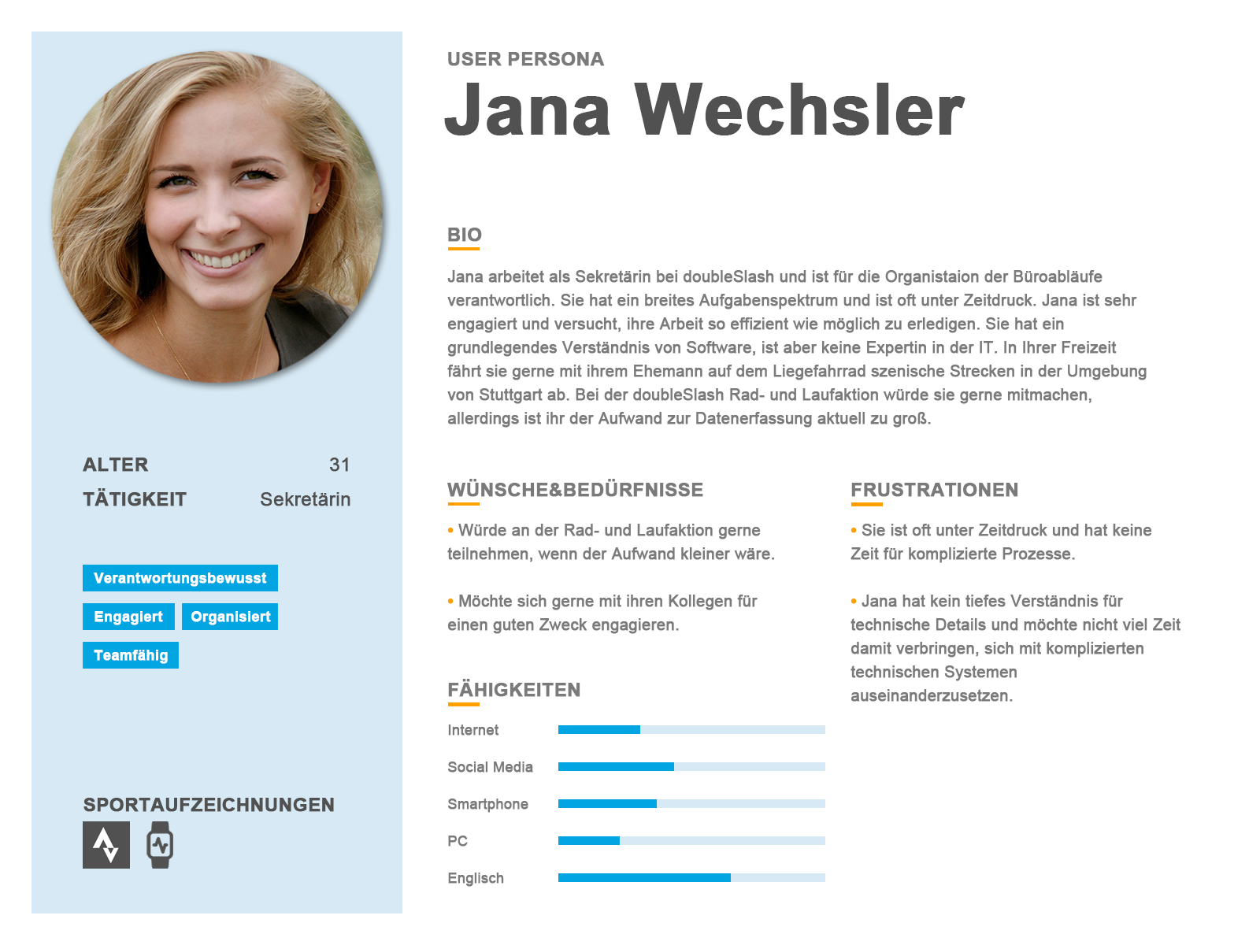

Slide 10
Umsetzung

Slide 11
Architektur
Frontend
SAML
Identity Server
REST
Backend
SAML
Database

Slide 12




Technologien

Slide 13




Entwicklungsumgebung
BACKEND
FRONTEND
PLATTFORM

Slide 14
Projektmanagement

Slide 15



Projektorganisation
Vorgehensmodell
Ticketmanagement
Aufgabenverteilung

Slide 16
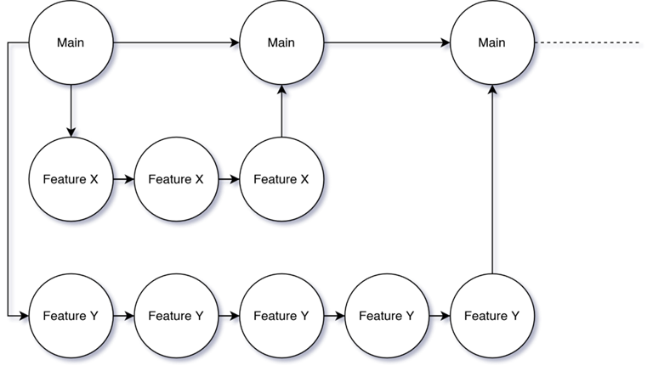
Organisation in GitLab
HSE GitLab
Feature Branches
Testabdeckung 80%
Automatisierung mit CI/CD

Slide 17
Risiken
Risiken | Präventionsmaßnahmen
Inkorrekte Aufwandseinschätzung | Kontinuierliche Anpassung
Mangelnde Erfahrung | Zusammenarbeit mit Betreuer und Kunden
Mangel an Zeit | Regelmäßige Code Reviews
 | Workshop mit dem Kunden

Slide 18
Aufwandschätzung
Grobe Schätzung für alles: 290.5 Stunden
29 Stunden pro Woche, 7 Stunden für jeden
Nur geforderte Features: 98.5 Stunden

Slide 19
Prototyp
Weiter in Figma
Notes:
https://www.figma.com/file/Da7M5IRryhv2g9f0ncDDrl/SCP-Prototyp?node-id=0-1&t=ZlcD3ZckKX5SFaHy-0

Slide 20
Ausblick

Slide 21
Die nächsten Sprints
Zuerst
Login
Challenge erstellen
Distanz eintragen
Später
Zuletzt
Erweiterte Features
„Nice to haves“

Slide 22
Danke fürs Zuhören
Bei Fragen oder Feedback bitte melden.

Slide 23
Bildquellen
https://logos-download.com/wp-content/uploads/2016/09/React_logo_wordmark.png
https://www.nicepng.com/png/full/31-314820_logo-spring-spring-framework-logo-svg.png
https://assets.stickpng.com/images/62cdccb0e106734e1ce200aa.png
https://pretius.com/wp-content/uploads/2023/02/Keycloak.png
https://upload.wikimedia.org/wikipedia/commons/thumb/9/9c/IntelliJ_IDEA_Icon.svg/1024px-IntelliJ_IDEA_Icon.svg.png
https://logos-world.net/wp-content/uploads/2021/02/Docker-Symbol.png
https://upload.wikimedia.org/wikipedia/commons/thumb/9/9a/Visual_Studio_Code_1.35_icon.svg/2048px-Visual_Studio_Code_1.35_icon.svg.png
https://cdn.pixabay.com/photo/2018/05/08/21/29/windows-3384024_1280.png
https://pluralsight2.imgix.net/paths/images/scrum-a5c44d8364.png
https://www.atlassian.com/de/jira

